Slide 1
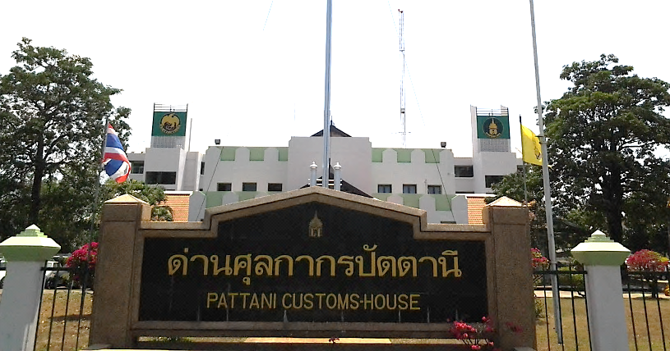
พิธีเจริญพระพุทธมนต์ถวายเป็นพระพรชัยมงคลเฉลิมพระเกียรติ เนื่องในโอกาสมหามงคลพระราชพิธีบรมราชาภิเษก
วันอังคาร ที่ ๗ พฤษภาคม ๒๕๖๒ เวลา ๑๖.๓๐ น. นายผดุงศักดิ์ ศรีเมฆ นายด่านศุลกากรปัตตานี มอบหมายให้ นายชลชาติ จันทร์เพ็ชร ผู้อำนวยการ ส่วนบริการศุลกากร และเจ้าหน้าที่ด่านศุลกากรปัตตานี ร่วมพิธีเจริญพระพุทธมนต์ ถวายเป็นพระพรชัยมงคล เฉลิมพระเกียรติเนื่องในโอกาสมหามงคลพระราช พิธีบรมราชาภิเษก ณ พระอุโบสถวัดตานีนรสโมสร พระอารามหลวง อำเภอเมืองปัตตานี จังหวัดปัตตานี

Slide 2
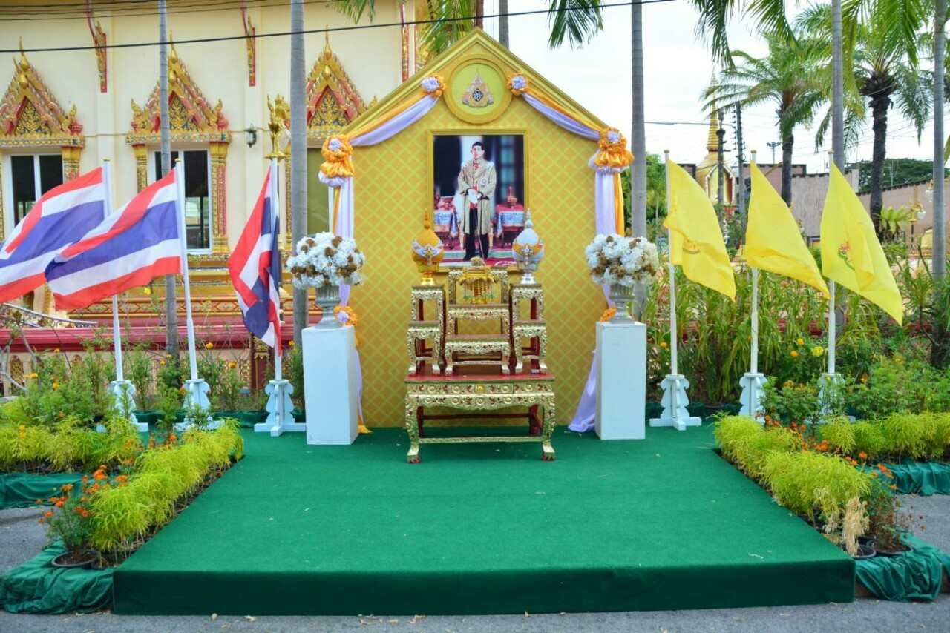
พิธีเจริญพระพุทธมนต์ถวายเป็นพระพรชัยมงคลเฉลิมพระเกียรติ เนื่องในโอกาสมหามงคลพระราชพิธีบรมราชาภิเษก

Slide 3
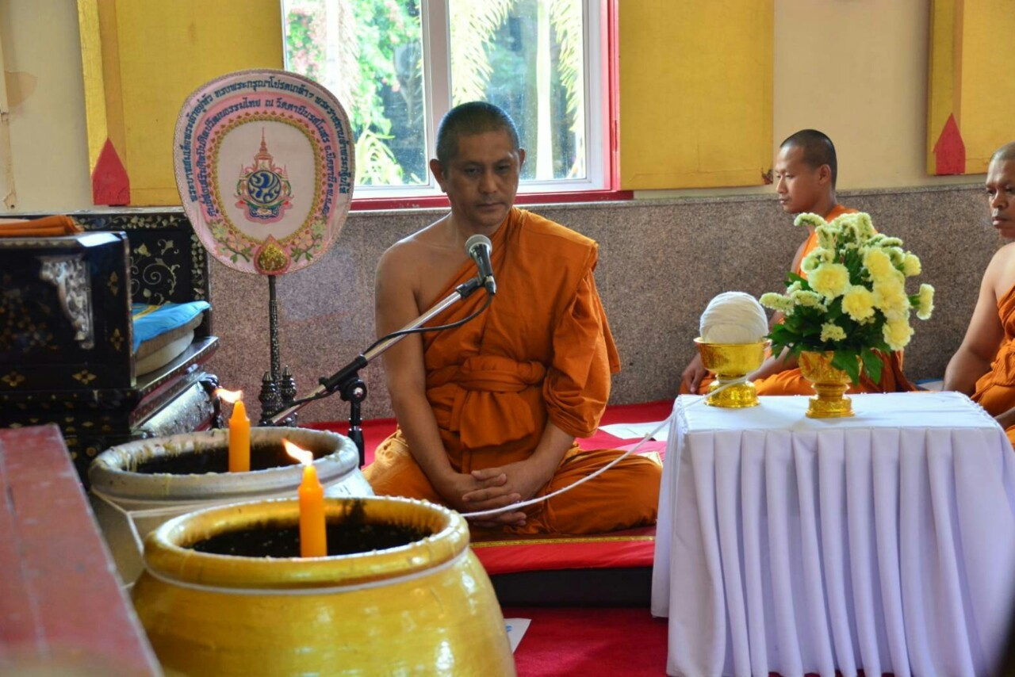
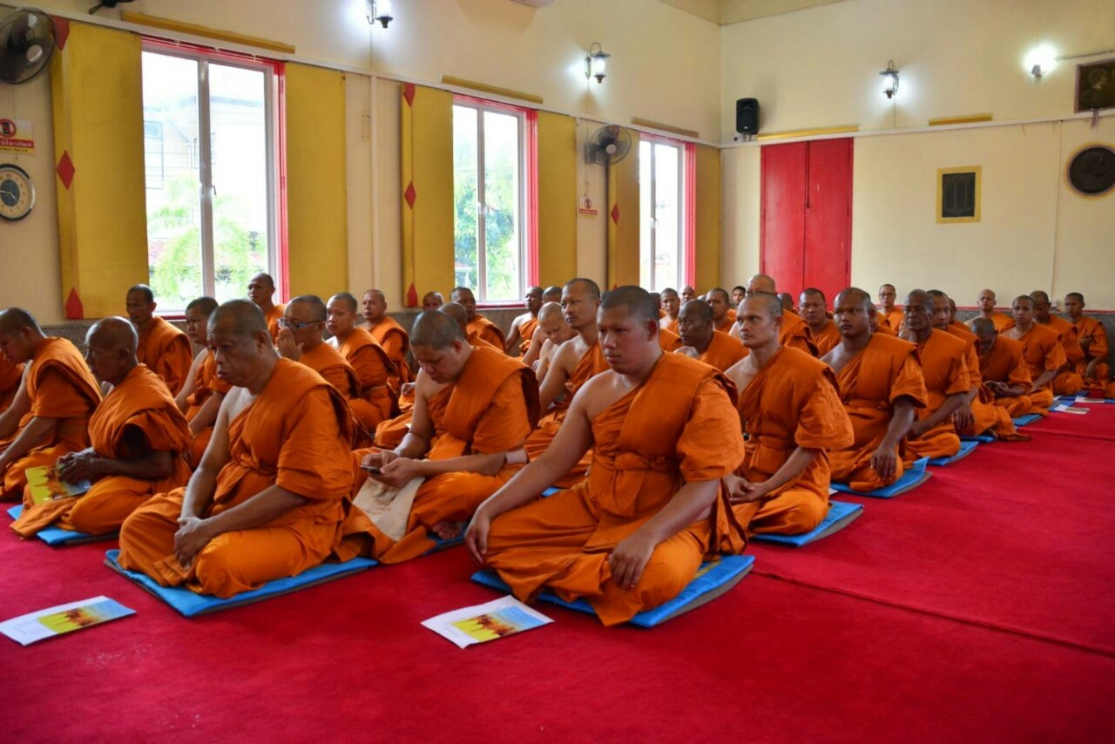

Slide 4
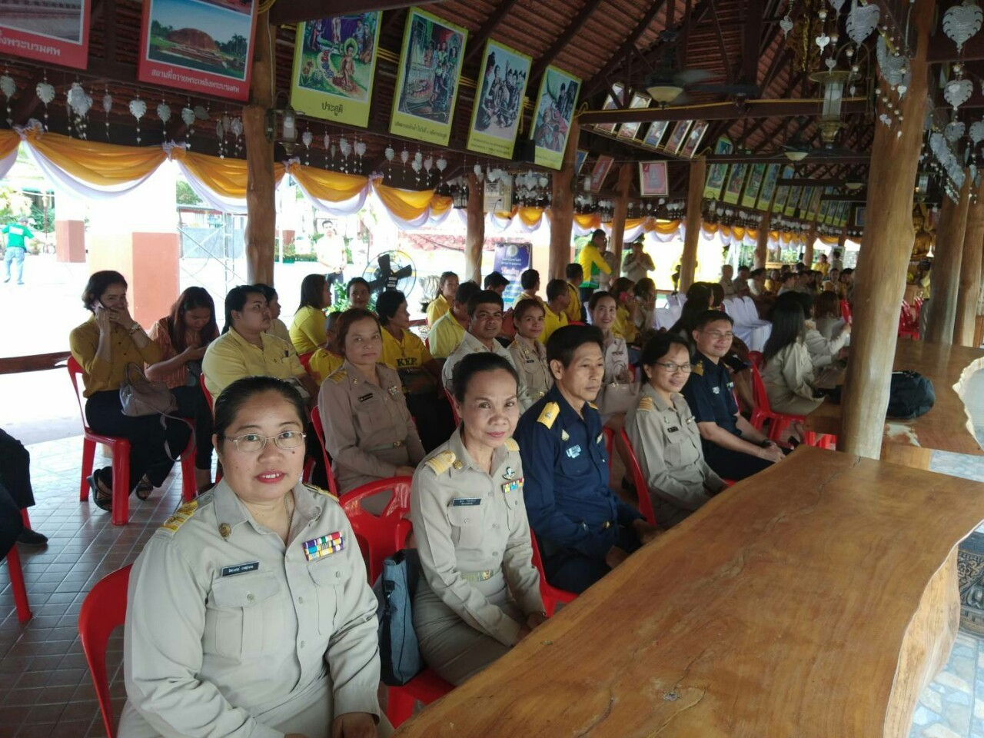

Slide 5
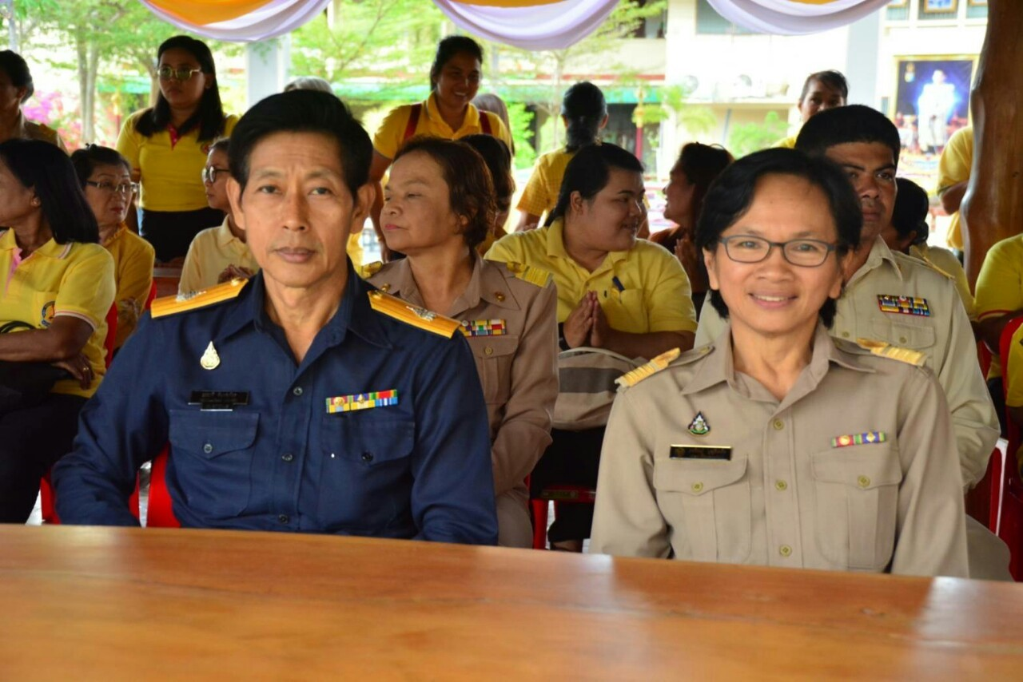

Slide 6
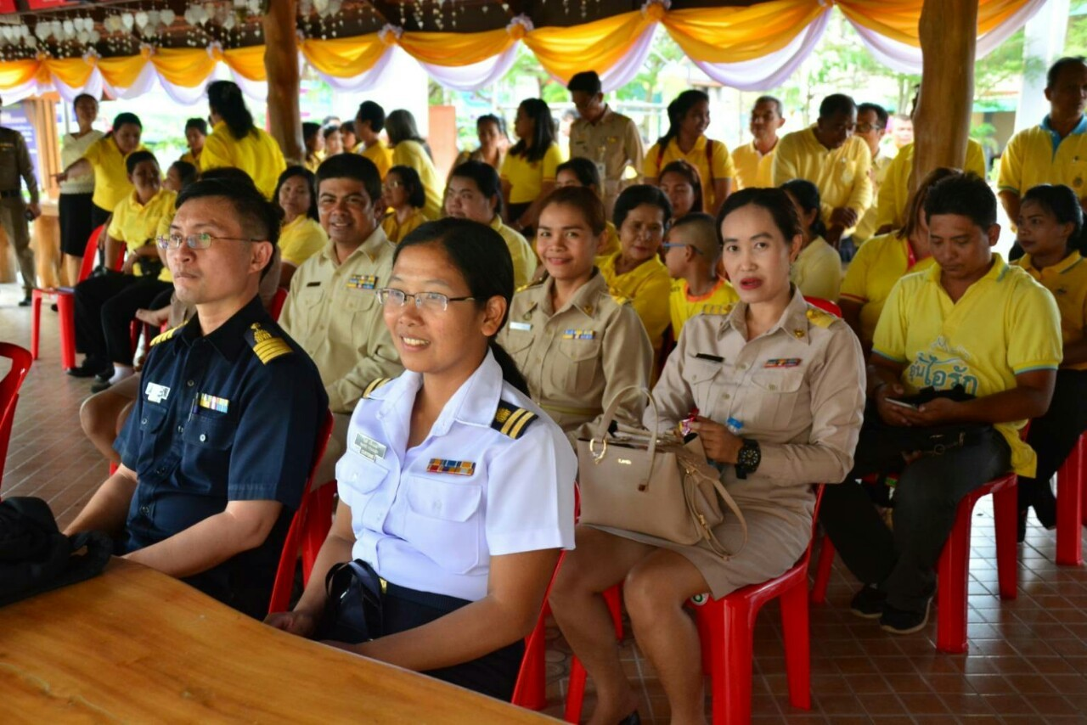

Slide 7
